Slide 1


003D
Presentación
“VisitaSegura”
Integrantes:
Cristóbal Muñoz Neira
Leandro Muñoz
Fabian Parraguez
Profesor:
Eliana Mallén Gonzalez Gonzalez

Slide 2

Introducción
Problema
Solución
Relevancia
Registro manual de visitas, demoras, errores, duplicación de datos
Plataforma digital con QR y base de datos centralizada.
Optimización de procesos, seguridad y eficiencia.

Slide 3
Contexto
El proyecto APT busca automatizar el registro de visitas en la sede Duoc UC San Bernardo mediante el uso de códigos QR y una base de datos centralizada, con el fin de optimizar tiempos de ingreso, reducir errores y fortalecer la seguridad. Su desarrollo se realizará con la metodología Scrum asegurando entregas semanales, trazabilidad y flexibilidad ante cambios.

Slide 4



Objetivo General:
Desarrollar e implementar una plataforma digital con uso de códigos QR y base de datos centralizada para automatizar el registro de visitas en la sede Duoc UC San Bernardo.
Objetivos Específicos:
Identificar y analizar los requerimientos funcionales y no funcionales necesarios para la automatización del registro de visitas.
Diseñar el modelo de datos y la arquitectura general de la solución que soporte el registro y consulta de información.
Definir los módulos principales del sistema (autenticación, lectura QR, reportes, gestión de usuarios) y su integración dentro del proyecto.
Seleccionar y justificar las tecnologías de software y hardware más adecuadas para la implementación del prototipo.
Validar los entregables del proyecto a través de pruebas técnicas y retroalimentación de los usuarios involucrados.

Slide 5






Factibilidad
Tiempo
Recursos académicos
Tecnología
Apoyo externo
Posibles dificultades
Gestión del tiempo → riesgo de retrasos si no se cumplen los sprints.
Problemas técnicos → errores en la conexión con la BD o lectura de QR.
Comunicación → falta de claridad en requerimientos o retroalimentación.

Slide 6

Impacto y Beneficiarios
El proyecto VisitaSegura beneficiará a funcionarios y visitantes de Duoc UC San Bernardo al agilizar el registro de ingresos, reduce errores y mejorar la seguridad mediante una plataforma digital con lectura de códigos QR.

Slide 7

Estado actual / Resultados esperados

Slide 8
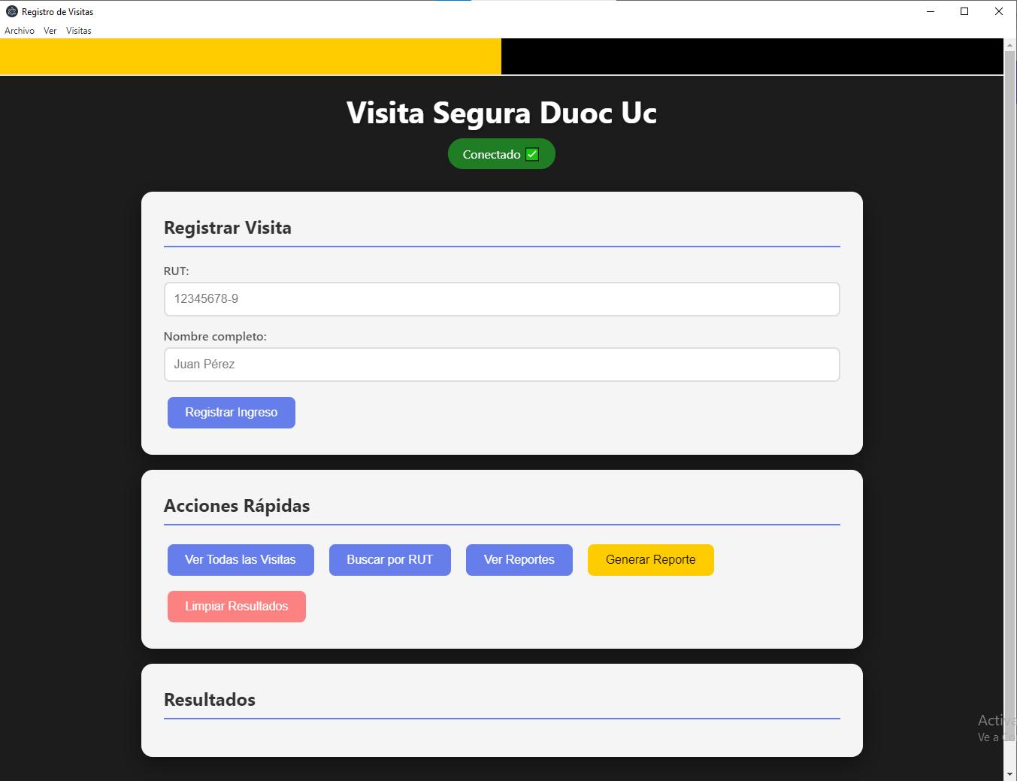
Inicio

Slide 9
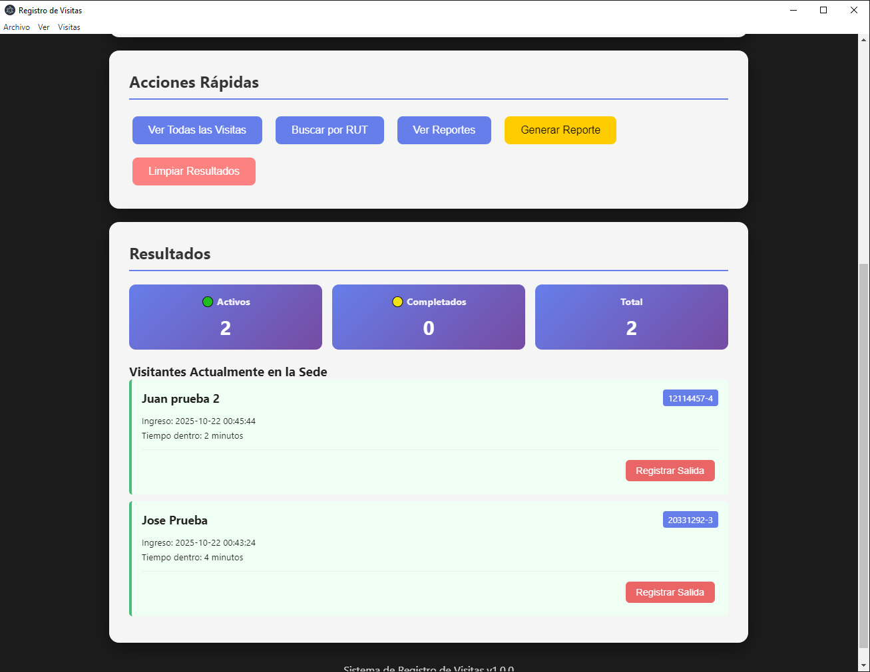
Visitante registrado

Slide 10
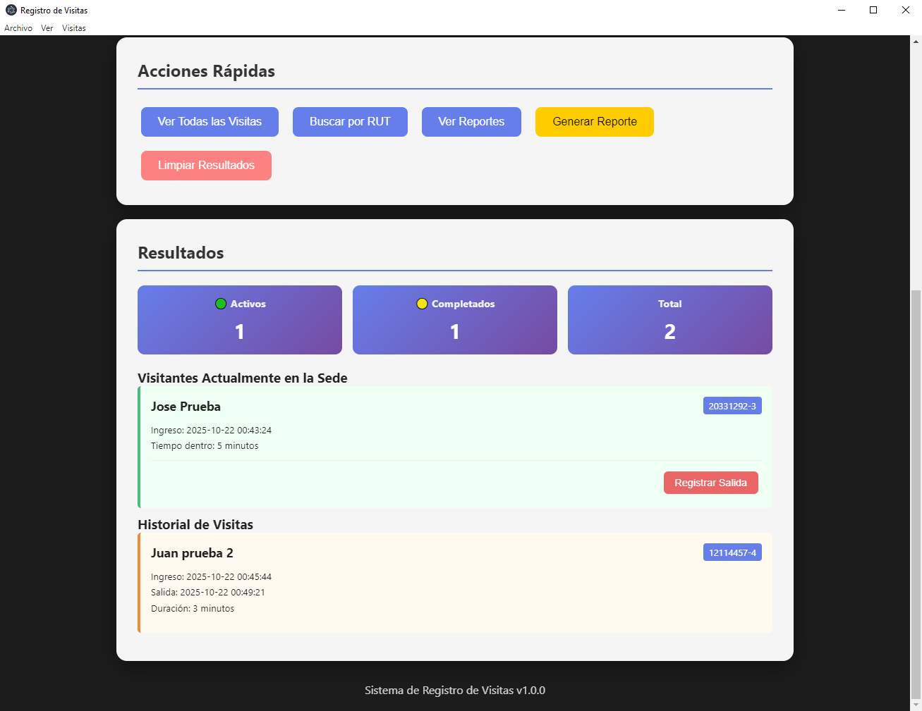
Registrar
Salida

Slide 11
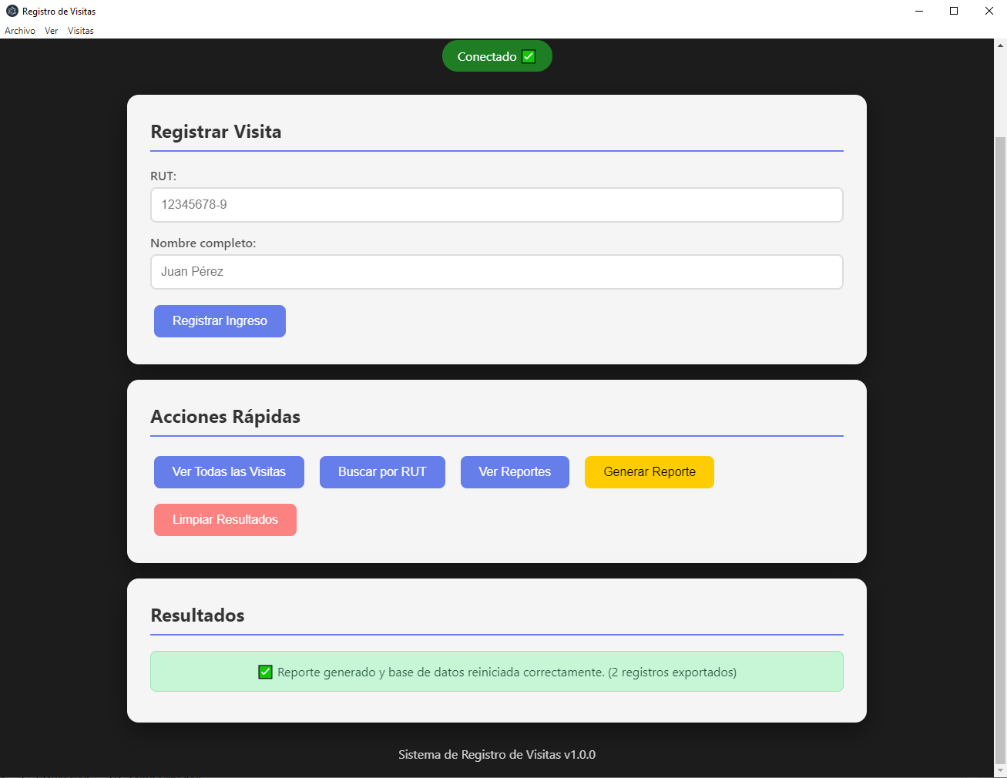
Reporte y limpieza BDD

Slide 12
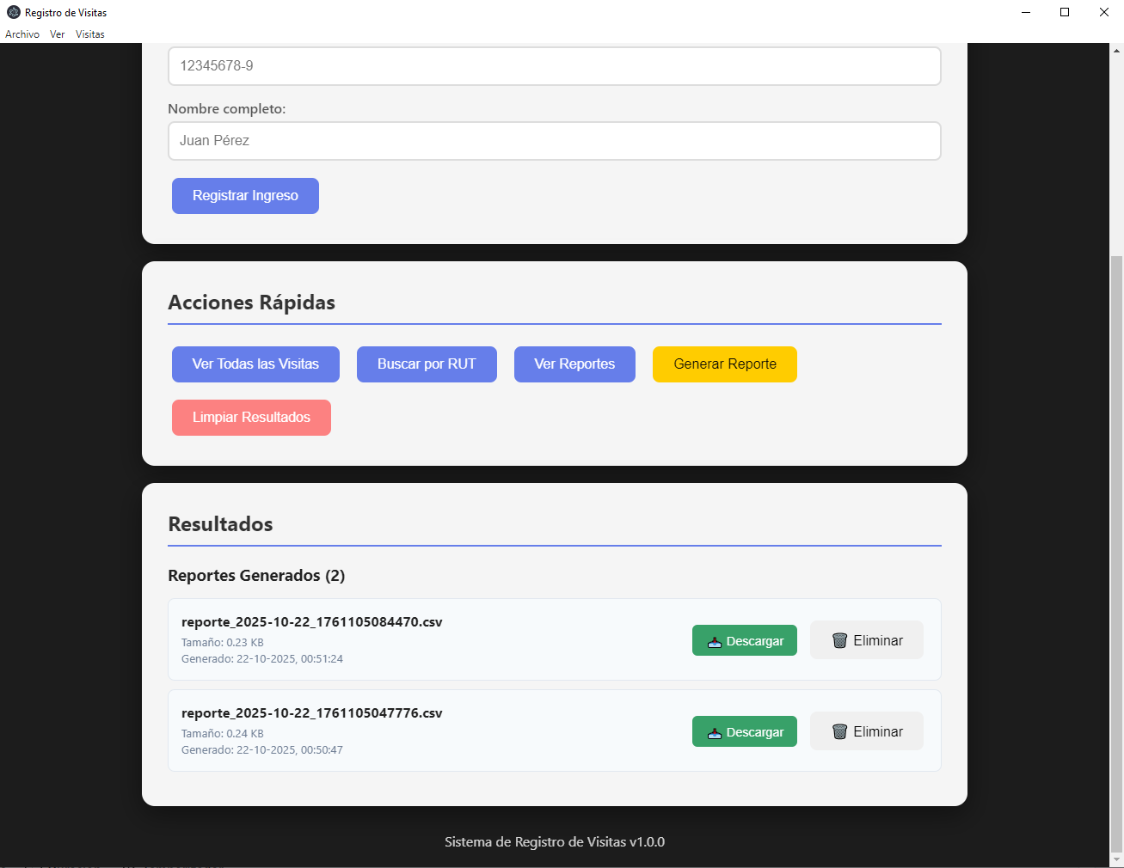
Lista
Reportes

Slide 13



Resultados esperados / Estado actual
Implementación lector Qr
Creación de perfiles de acceso
Agregar areas del recinto donde va el visitante

Slide 14






Desarrollo Técnico
Frontend
Backend
Base de datos
Electron
Node.js
+
Express
IPC

Slide 15

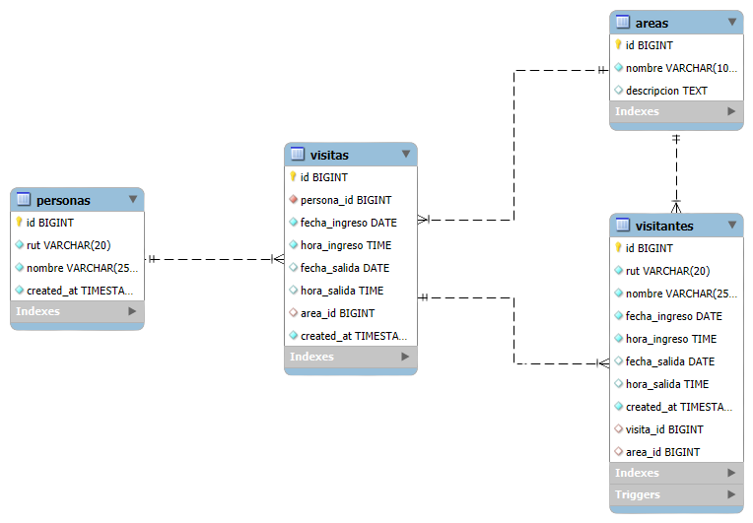
Diagrama de base de datos

Slide 16





Desarrollo Técnico
Ventajas Técnicas
Performance
Velocidad
Simplicidad
Usabilidad
Seguridad
• Inicio en < 3 segundos
• Respuesta API < 100ms
• Memoria < 100MB
• Base de datos < 1MB

Slide 17






Modelo de Negocio
¿Como se diferencia?
¿Cómo entrega valor?
Automatizar el proceso de ingreso y salida, mediante el qr
Agiliza el control de visitas mediante códigos QR
Centraliza registros en una base de datos para fácil consulta.
Generación reportes automáticos
Reduce tiempos de atención y errores humanos en el registro.
¿Para quién está hecho?
¿Qué ahorros o generación de valor produce?
Funcionarios administrativos y de seguridad del Duoc UC San Bernardo.
Reducción de procesos manuales y uso de papel.
Visitantes que ingresan a la institución.
Mejora la eficiencia institucional y puede replicarse en otras sedes del Duoc UC

Slide 18



Metodología
Scrum
Artefactos generados
Product Backlog
Sprint Backlog
Incrementos
Eventos Scrum
Sprint Planning
Daily Scrum
Sprint Review
Sprint Retrospective
Product Owner
Scrum master
Developers

Slide 19


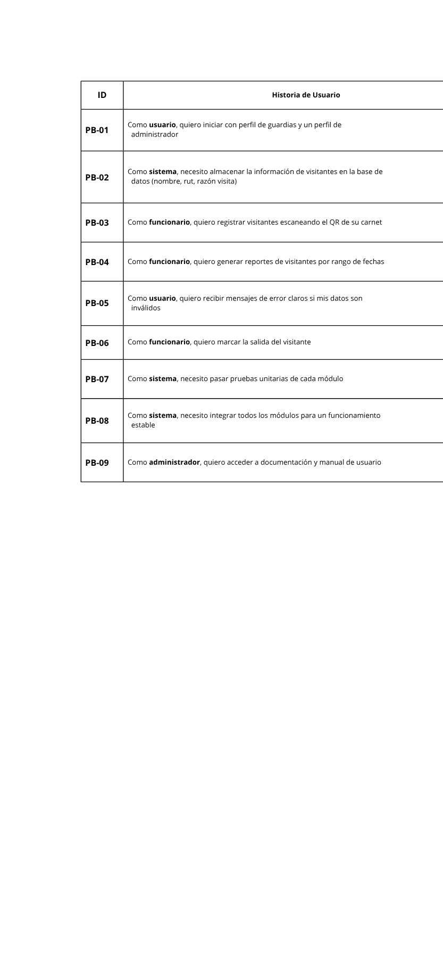
Plan de trabajo SCRUM
Product backlog general y priorizado
Estimación basada en Planning Poker

Slide 20
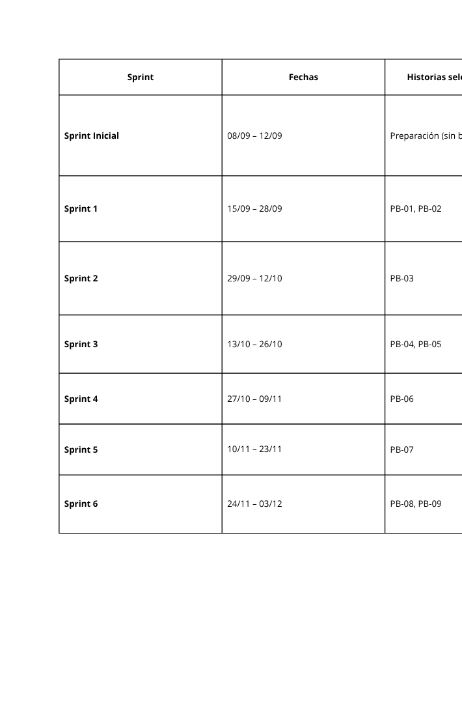
Plan de trabajo SCRUM
Sprint backlog
2 semanas de Sprint

Slide 21
Propuesta de solución
Funcionalidades principales
Metodología de desarrollo
Beneficios esperados
Lectura de códigos QR para ingreso y salida de visitantes.
Base de datos centralizada y segura para almacenar información histórica.
Reportes y consultas dinámicas para funcionarios y administradores.
Interfaz amigable para usuarios y administradores.
Reducción de errores y duplicidad en registros.
Optimización de tiempos de ingreso y atención.
Mejora en la seguridad de accesos y trazabilidad de visitas.
Evidencias claras de avance en cada sprint.
Enfoque Scrum + sprints de 2 semanas con entregables incrementales.
Product Backlog priorizado con historias de usuario alineadas a los objetivos del proyecto.

Slide 22


Reflexión
Aportes
Debilidades
Optimización del registro de visitas
Mayor seguridad y trazabilidad
Disminución de errores
Dependencia tecnológica
Poca familiaridad tecnológica por parte del personal de seguridad
Riesgo de retrasos si no se cumplen los plazos de los sprints

Slide 23


Conclusión
Alcance del proyecto
Metodología Scrum
Product Backlog priorizado y el Sprint Backlog

Slide 24
“Lo imposible solo tarda un poco más”
GRACIAS!

